Slide 1
3
Freins et leviers à l’implémentation de l’intervention
Dr Sébastien Bruel, Médecine Générale
s.bruel@univ-st-etienne.fr
• Les aides à la décision pour les patients complètent (et non remplacent) les conseils des cliniciens sur les options.
Notes:
Bonjour,
Je vais maintenant vous présenter la partie Freins et leviers à l’implémentation de l’intervention auprès des médecins généralistes dans le cadre de l’étude PrevHPV.

Slide 2
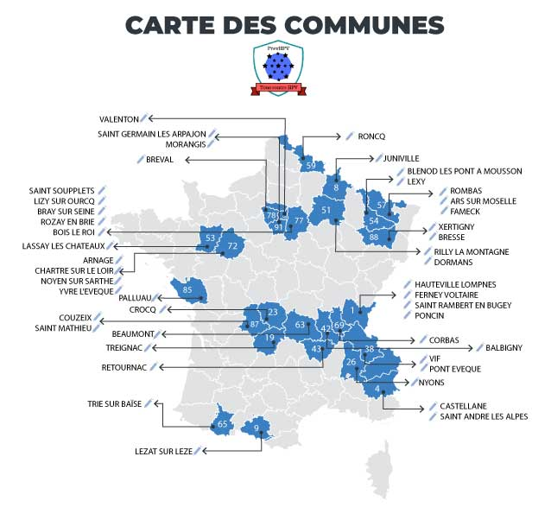
Freins et leviers à l’implémentation de l’intervention
M3
MG
Recrutement des médecins généralistes investigateurs
- 45 communes tirées au sort
- 199 médecins généralistes contactés
- 46 ont acceptés de participer à l’étude (environ 23%)
- 43 ont fini la formation
Notes:
Pour commencer, voici la carte des 45 communes qui ont été tirées au sort pour participer à l’étude PrevHPV pour la composante « intervention médecins généralistes ».
Ceci correspondait à 199 médecins généralistes à contacter. Des courriers par voies postales ont été envoyés et ensuite chaque médecin a été contacté par téléphone par notre équipe.
Le fait qu’il s’agissait d’un médecin contactant un médecin pour proposer une formation créée par des médecins, ceci a permis d’avoir un meilleur accueil même s’il y a eu certains blocages par des secrétariats.
Néanmoins, seulement 46 médecins généralistes ont accepté ce qui était au-dessous de notre objectif et 43 ont finalisé la formation.
Le recrutement a commencé fin 2021 ce qui tombait dans un contexte assez particulier : des médecins bien fatigués par la pandémie COVID et également occupé par la vaccination COVID de leurs patients. Donc se lancer dans un projet de recherche concernant de la vaccination HPV (même peu chronophage), était au dessus de leur possibilité...
Du fait du protocole de l’étude avec tirage au sort de communes, certains MG étaient éloignés de nos réseaux rendant le recrutement plus difficile. De notre expérience, le recrutement est facilité par la connaissance de son réseau local.

Slide 3
Freins et leviers à l’implémentation de l’intervention
M3
MG
Satisfaction de la formation à 91%
- 100% des participants recommandent de diffuser cette formation à tous les médecins généralistes
- 81% ont apprécié l’actualisation des connaissances
- 93% ont apprécié la partie sur l’entretien motivationnel
- 94% des participants ont utilisés l’outil d’aide à la décision partagée
- 61 % pensaient utiliser fréquemment l'outil d'aide à la décision
Notes:
Les MG qui ont participé à la formation ont été très satisfaits par l’intervention proposée (plus de 90% de Médecins satisfaits) et tous les particpants recommandent de diffuser cette formation à tous Médecins généralistes. Ceci montre que le format de la formation était adaptée.
81% ont apprécié la partie concernant l’actualisation des connaissances et 93% la partie sur l’entretien motivationnel. 94% des Médecins ont utilisés l’outil d’aicde à la decision médicale partagée qui leur a été propose et 61% pensaient l’utiliser fréquemment dans leur pratique.

Slide 4
Freins et leviers à l’implémentation de l’intervention
M3
MG
”Je me suis saisie de plein de choses justement, quand les parents ont des questions” (MG 3)
”Je n’avais jamais parlé du HPV quasiment avant d'avoir la formation” (MG 4)
Notes:
Les médecins qui ont accepté de participer à la formation sont probablement des médecins plus investi sur la thématique HPV néanmoins certains verbatims de participants montre l’intérêt de cette formation comme par exemple les 2 vertbatims suivants :
”Je me suis saisie de plein de choses justement, quand les parents ont des questions”
”Je n'ai jamais parlé du HPV quasiment avant d'avoir la formation”

Slide 5
Freins et leviers à l’implémentation de l’intervention
M3
MG
Outil d’aide à la decision : pas forcément utilisé comme envisagé
Formation entretien motivationnel courte
Indemnisation des participants chronophage
Notes:
Le retour que nous avons eu également est que l’outil d’aide à la décision médicale partagée n’a pas forcement été utilisé comme nous l’avions envisagé. L’idée était d’utiliser l’outil durant la consultation afin de pouvoir l’expliquer et avoir une base documentaire avec des illustrations tout en utilisant les techniques de bases de l’entretien. Certains participants ont évoqué qu’ils utilisaient certaines parties de l’outil en fonction des questions des parents/adolescents ou bien que la partie « carte mentale » qui permet d’avoir une vision synthétique. Parfois, certains médecins renvoient le patient sur le site afin d’en parler lors d’une prochaine consultation.
Certains participants ont également trouvé dommage que la partie entretien mativationnel n’ait pas été plus développée. En effet, une formation plus longue et plus interactive aurait été plus adaptée pour de l’entretien motivationnel. Néanmoins, il nous semblait indispensable d’avoir un format court avec une formation en e-learning réalisable à tout moment au rythme des participants afin que cette formation soit accessible / réalisable par le plus grand nombre de participants avec le moins de contraintes possibles.
Les médecins étaient indemnisés pour leur participation à l’étude et pour suivre la formation. Malheureusement, des difficultés d’ordre administrative nous ont donné du fil à retordre. En effet, le financement pour notre composante était géré par l’université donc il y avait la nécessité de déposer une facture sur une interface en ligne appelée « Choruspro » ce qui donnait de l’uticaire aux médecins généralistes. Nous avons créé des tutoriels et même proposé de les accompagner dans leurs démarches. Beaucoup de participants se sont plaints et ont trouvé qu’ils avaient passé plus de temps pour se faire indemniser que pour suivre la formation… certains ont même abandonné l’idée de se faire indemniser.
De notre expérience, les MG ne participent pas à des études pour être forcement indemnisé mais il s’agit d’une marque de reconnaissance importante et militante à ne pas négliger. Ceci a donc été une déconvenue de notre côté que nous n’avions pas pensé / anticipé.

Slide 6
Freins et leviers à l’implémentation de l’intervention
M3
MG
Conclusion
Format de la formation adaptée pour des médecins généralistes
Médecins généralistes difficiles à mobiliser
“Effet dose”
Notes:
Pour conclure,
Nous pouvons dire que la formation semble avoir bien répondue aux attentes des participants.
Le fait qu’elle a été créée par des médecins généralistes pour des médecins généralistes en réfléchissant sur un format court en e-learning réalisable à tout moment au rythme des participants était un choix stratégique important à maintenir.
Malheureusement, dans le contexte du lancement de l’intervention, il était difficile d’enrôler les MG. Le schéma de l’étude PrevHPV faisait que certaines communes étaient parfois éloignées de nos réseaux habituels de recrutement.
La faible participation des médecins limite l’interprétation des résultats de l’étude PrevHPV mais si on raisonne en effet-dose (Dose d’intervention délivrée dans chaque commune) : il semble qu’il y ait eu tout de même un impact sur la couverture vaccinale à 2 mois après la fin de l’intervention.

Slide 7
Merci pour votre attention
M3
MG
www.soshpv.fr
www.soshpv.fr/formation-mg
s.bruel@univ-st-etienne.fr
Notes:
Je vous remercie pour votre attention
Je vous laisse les liens pour accéder à l’outil d’aide à la décision médicale partagée ainsi que les vidéos qui ont été réalisées dans le cadre de cette formation (même si elles ne sont plus hébergées sur le module de formation interactif).
Je vous laisse mon adresse mail : s.bruel@univ-st-etienne.fr
J’espère que le travail réalisé dans le cadre de ce projet de recherche vous aura intéressé.
Au plaisir d’échanger avec vous sur cette thématique si vous le souhaitez.

